Slide 1

KHỞI ĐỘNG

Slide 2


Trò chơi ô
số bí mật

Slide 3

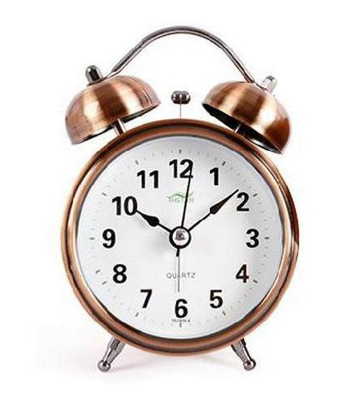

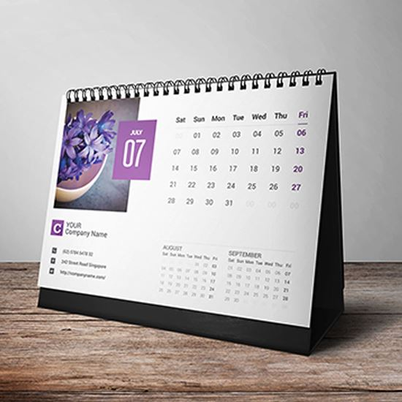

1
2
4
3

Slide 4

Câu 1:
Trong bài thơ “Mỗi người một việc”, nói đến
những đồ vật nào?
A. Cái chổi, kim, chỉ.
B. Cái chổi, kim, chỉ, đồng hồ.
C. Kim, chỉ, đồng hồ, quyển vở, cánh cửa.
D. Cái chổi, cây kim, sợi chỉ, quyển vở, đồng hồ, cái rá, hòn than, cánh cửa.

Slide 5
Câu 2: Trong bài thơ “Mỗi người một việc”, nói đến những loài cây nào?
A. mướp
C. bí
B. bầu
D. tre

Slide 6
Câu 3:
Trong bài thơ “Mỗi người một việc”, nói đến những con vật nào?
A. Con vịt
B. Con gà
C. Con mèo
D. Con chó

Slide 7
Câu 4: Trong các từ “ Chổi, kim, chỉ, bà, bé, mướp, ngày”. Từ nào chỉ người?
A. chổi, kim, chỉ
B. bà, bé
C. mướp
D. ngày

Slide 8

Thời gian của em

Slide 9


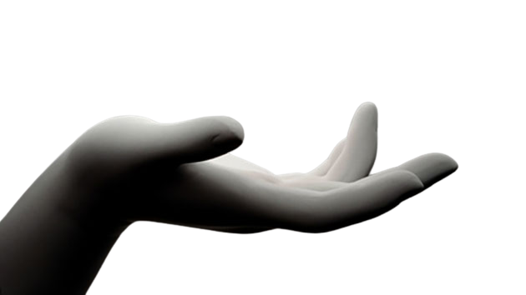
CHIA SẺ

Slide 10
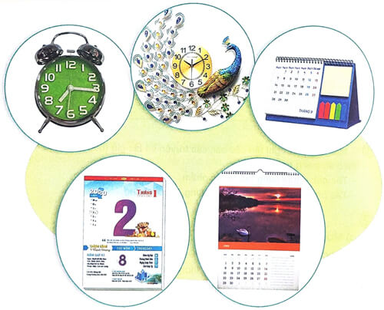
1. Quan sát tranh và cho biết mỗi vật trong tranh dùng để làm gì?

Slide 12
2.Đọc một quyển lịch hoặc tờ lịch tháng và cho biết:
a) Năm nay là năm nào?
b) Tháng này là tháng mấy?
c) Hôm nay là thứ mấy, ngày mấy?

Slide 13
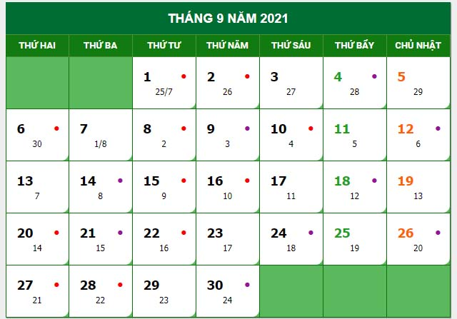

Slide 14
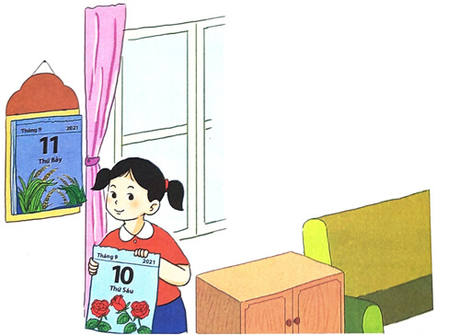

Slide 15

        Ngày hôm qua đâu rồi?

Slide 16


Giọng đọc: Tình cảm, lưu luyến thể hiện sự tiếc nuối.

Slide 17

Ngày hôm qua đâu rồi?
Em cầm tờ lịch cũ:
- Ngày hôm qua đâu rồi?
Ra ngoài sân hỏi bố
Xoa đầu em, bố cười.
- Ngày hôm qua ở lại
Trên cành hoa trong vườn
Nụ hồng lớn lên mãi
Đợi đến ngày tỏa hương.
- Ngày hôm qua ở lại
Trong hạt lúa mẹ trồng
Cánh đồng chờ gặt hái
Chín vàng màu ước mong.
- Ngày hôm qua ở lại
Trong vở hồng của con
Con học hành chăm chỉ
Là ngày qua vẫn còn…
BẾ KIẾN QUỐC
a

Slide 18

Ngày hôm qua đâu rồi?
Em cầm tờ lịch cũ://
- Ngày hôm qua đâu rồi?//
Ra ngoài sân/hỏi bố//
Xoa đầu em,/bố cười.//
- Ngày hôm qua ở lại//
Trên cành hoa/trong vườn //
Nụ hồng/lớn lên mãi//
Đợi đến ngày/tỏa hương.//
- Ngày hôm qua ở lại//
Trong hạt lúa/mẹ trồng//
Cánh đồng/chờ gặt hái//
Chín vàng/màu ước mong.//
- Ngày hôm qua ở lại//
Trong vở hồng/của con//
Con học hành/chăm chỉ//
Là ngày qua vẫn còn.//
BẾ KIẾN QUỐC

Slide 19
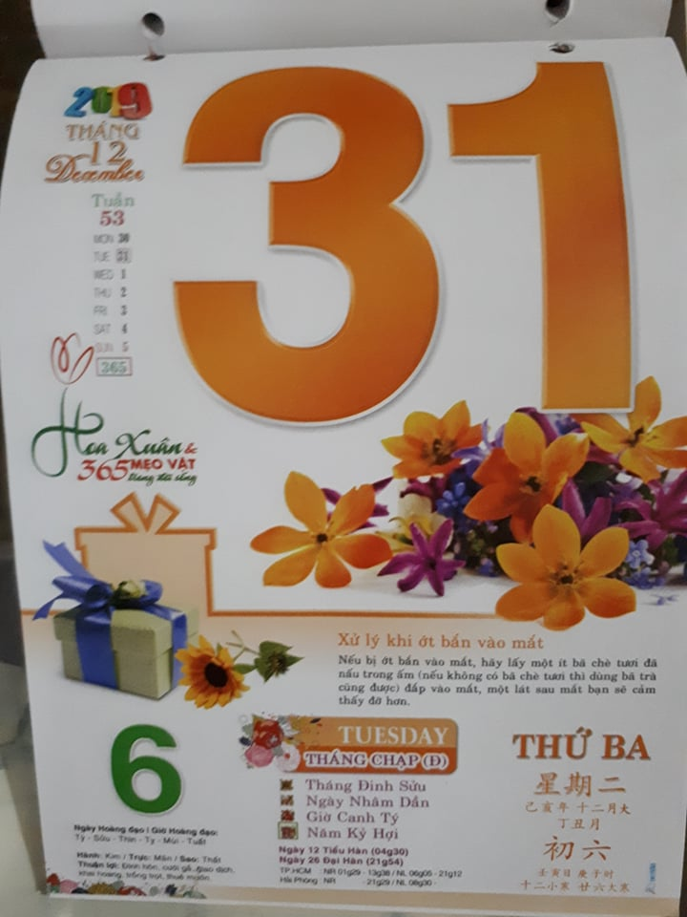
Lịch cũ

Slide 20
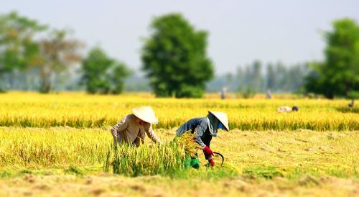
gặt hái

Slide 21
Tỏa hương: mùi thơm bay ra, lan rộng
Ước mong: muốn một điều tốt đẹp.

Slide 22
Ngày hôm qua đâu rồi?
1
Em cầm tờ lịch cũ://
- Ngày hôm qua đâu rồi?//
Ra ngoài sân/hỏi bố//
Xoa đầu em,/bố cười.//
- Ngày hôm qua ở lại//
Trên cành hoa/trong vườn //
Nụ hồng/lớn lên mãi//
Đợi đến ngày/tỏa hương.//
- Ngày hôm qua ở lại//
Trong hạt lúa/mẹ trồng//
Cánh đồng/chờ gặt hái//
Chín vàng/màu ước mong.//
- Ngày hôm qua ở lại//
Trong vở hồng/của con//
Con học hành/chăm chỉ//
Là ngày qua vẫn còn.//
BẾ KIẾN QUỐC
3
2
4

Slide 23
Ngày hôm qua đâu rồi?
Em cầm tờ lịch cũ:
- Ngày hôm qua đâu rồi?
Ra ngoài sân hỏi bố
Xoa đầu em, bố cười.
- Ngày hôm qua ở lại
Trên cành hoa trong vườn
Nụ hồng lớn lên mãi
Đợi đến ngày tỏa hương.
- Ngày hôm qua ở lại
Trong hạt lúa mẹ trồng
Cánh đồng chờ gặt hái
Chín vàng màu ước mong.
- Ngày hôm qua ở lại
Trong vở hồng của con
Con học hành chăm chỉ
Là ngày qua vẫn còn…
BẾ KIẾN QUỐC
a

Slide 24


Trả lời câu hỏi
Notes:
Bài giảng thiết kế bởi: Hương Thảo - tranthao121006@gmail.com

Slide 25





Trả lời câu hỏi
Bạn nhỏ đã hỏi bố điều gì?
Bạn nhỏ hỏi bố: Ngày hôm qua đâu rồi?

Slide 26
2. Theo em, vì sao bạn nhỏ hỏi như vậy? Chọn ý em thích:
Trả lời câu hỏi
a) Vì tờ lịch ngày hôm qua đã bị bóc khỏi quyển lịch
b) Vì bạn nhỏ không thấy ngày hôm qua nữa.
c)Vì ngày hôm qua đã trôi đi, không quay trở lại nữa.

Slide 27
Ngày
3.Tìm khổ thơ ứng với mỗi ý:
Ngày hôm qua không mất đi vì trong ngày hôm qua:
a) Đồng lúa mẹ trồng đã chín.
1) Khổ thơ 2
b) Những nụ hồng đã lớn lên.
2) Khổ thơ 3
c) Em đã học hành chăm chỉ.
3) Khổ thơ 4

Slide 28
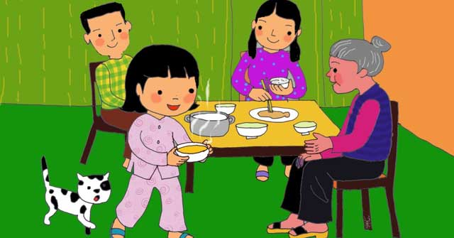
4
Ngày hôm qua, em đã làm được việc gì tốt?

Slide 29

Thời gian rất quý, đừng lãng phí thời gian.

Slide 30
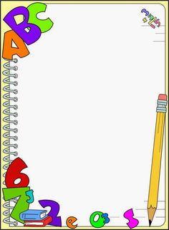
NGÀY HÔM QUA ĐÂU RỒI?
Em cầm tờ lịch cũ:
- Ngày hôm qua đâu rồi?
Ra ngoài sân hỏi bố
Xoa đầu em bố cười.
- Ngày hôm qua ở lại
Trong hạt lúa mẹ trồng
Cánh đồng chờ gặt hái
Chín vàng màu ước mong.
- Ngày hôm qua ở lại
Trên cành hoa trong vườn
Nụ hồng lớn lên mãi
Đợi đến ngày tỏa hương.
- Ngày hôm qua ở lại
Trong vở hồng của con
Con học hành chăm chỉ
Là ngày qua vẫn còn.

Slide 31


Luyện tập

Slide 32


1.Tìm các từ ngữ chỉ ngày phù hợp với chỗ có kí hiệu
a
1. Tìm các từ ngữ chỉ ngày phù hợp với chỗ có kí hiệu
kia
qua
mai
kia
2. Tìm các từ ngữ chỉ năm phù hợp với chỗ có kí hiệu
năm kia
năm trước

Slide 33

CỦNG CỐ BÀI HỌC

